Slide 1

TRƯỜNG ĐẠI HỌC CẦN THƠ
TRƯỜNG CÔNG NGHỆ THÔNG TIN & TRUYỀN THÔNG
KHOA CÔNG NGHỆ PHẦN MỀM
Báo cáo Niên luận
Ngành Kỹ thuật phần mềm
Phát triển ứng dụng web
Quản lý bán hàng cho hãng thời trang B&T
Giảng viên hướng dẫn:
TS. Phan Phương Lan
Sinh viên thực hiện:
Lý Tấn Tài B2003917
Nguyễn Ngọc Lam Thanh B2012255
Nguyễn Chí Bảo B2012178

Slide 2
NỘI DUNG
01
Giới thiệu
02
Nội dung
03
Kết quả đạt được và hướng phát triển
04
Demo chương trình

Slide 3
01 Giới thiệu

Slide 4
Mục tiêu đề tài
Bắt kịp xu thế thị trường với hình thức kinh doanh trực tuyến.
Giúp khách hàng thuận tiện khi mua sắm, theo dõi tin tức và được hỗ trợ, giải đáp thắc mắc kịp thời.
Giúp doanh nghiệp dễ dàng quảng bá thương hiệu tới khách hàng tiềm năng, quản lý bán hàng, theo dõi doanh thu cũng như triển khai các chiến lược kinh doanh, chương trình khuyến mãi một cách hiệu quả.
=> Cần đáp ứng các yêu cầu nghiệp vụ của doanh nghiệp, yêu cầu kỹ thuật của một sản phẩm phần mềm và nâng cao trải nghiệm người dùng.

Slide 5
Đối tượng và phạm vi nghiên cứu
Nhóm đối tượng nghiên cứu: Khách hàng trẻ và Doanh nghiệp kinh doanh mặt hàng thời trang.
Phạm vi nghiên cứu: Xây dựng website quản lý bán hàng cho thương hiệu thời trang B&T với nhiều chi nhánh cửa hàng trong nước và tập trung vào phân khúc khách hàng trẻ.

Slide 6
Công nghệ sử dụng và công cụ phát triển
Công nghệ sử dụng:
Backend: Spring Boot
Frontend: VueJS
Cơ sở dữ liệu: MySQL
Xác thực và ủy quyền đăng nhập: Spring Boot OAuth2 (Google)
Thanh toán điện tử: VNPay
Tính chi phí vận chuyển cho đơn hàng: GiaoHangNhanh API
Gợi ý sản phẩm: PySpark (lọc cộng tác)
Xác định vị trí các chi nhánh cửa hàng: Google Maps APIs
Chat với cửa hàng: FChat
Công cụ phát triển: StarUML, Power Designer, Visual Studio Code, Git, Github, PostMan,...

Slide 7
02 Nội dung

Slide 8
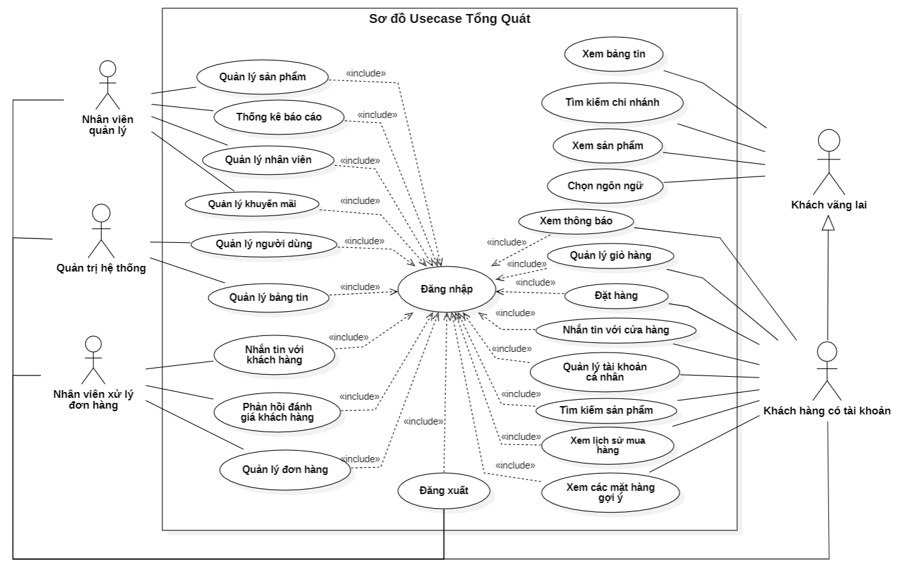
Sơ đồ use case
Sơ đồ usecase tổng quát

Slide 9
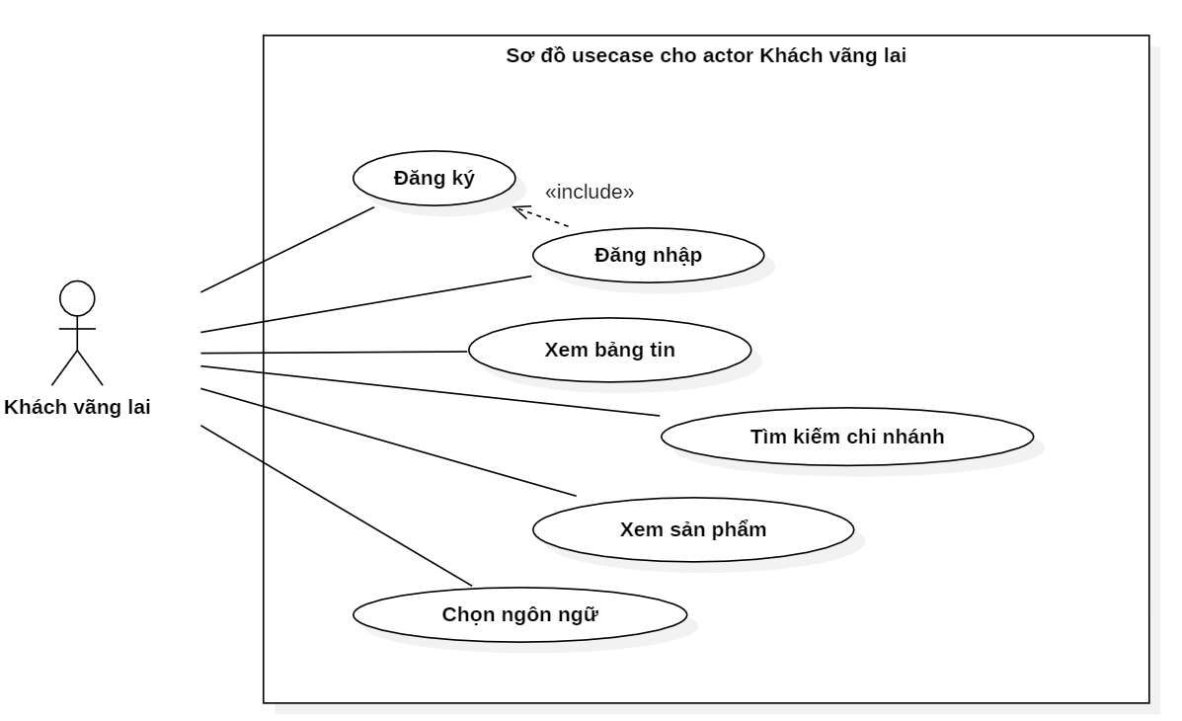
Sơ đồ use case
Sơ đồ usecase của actor Khách vãng lai

Slide 10
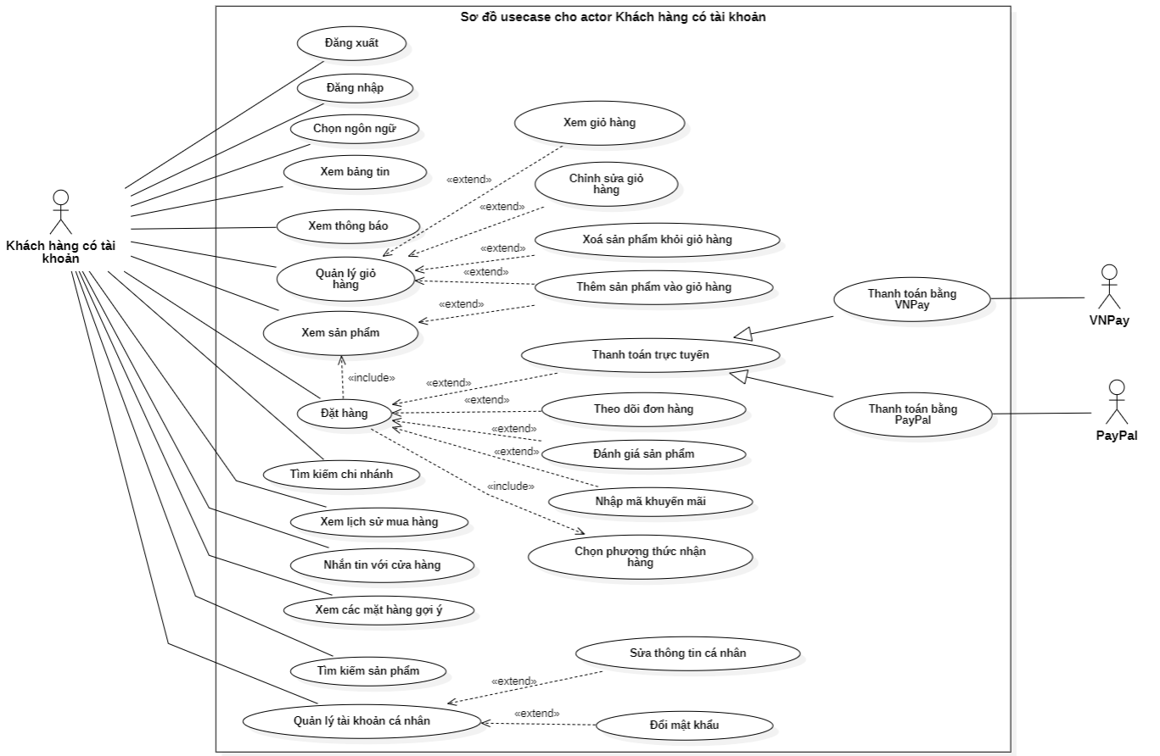
Sơ đồ use case
Sơ đồ usecase của actor Khách hàng có tài khoản

Slide 11
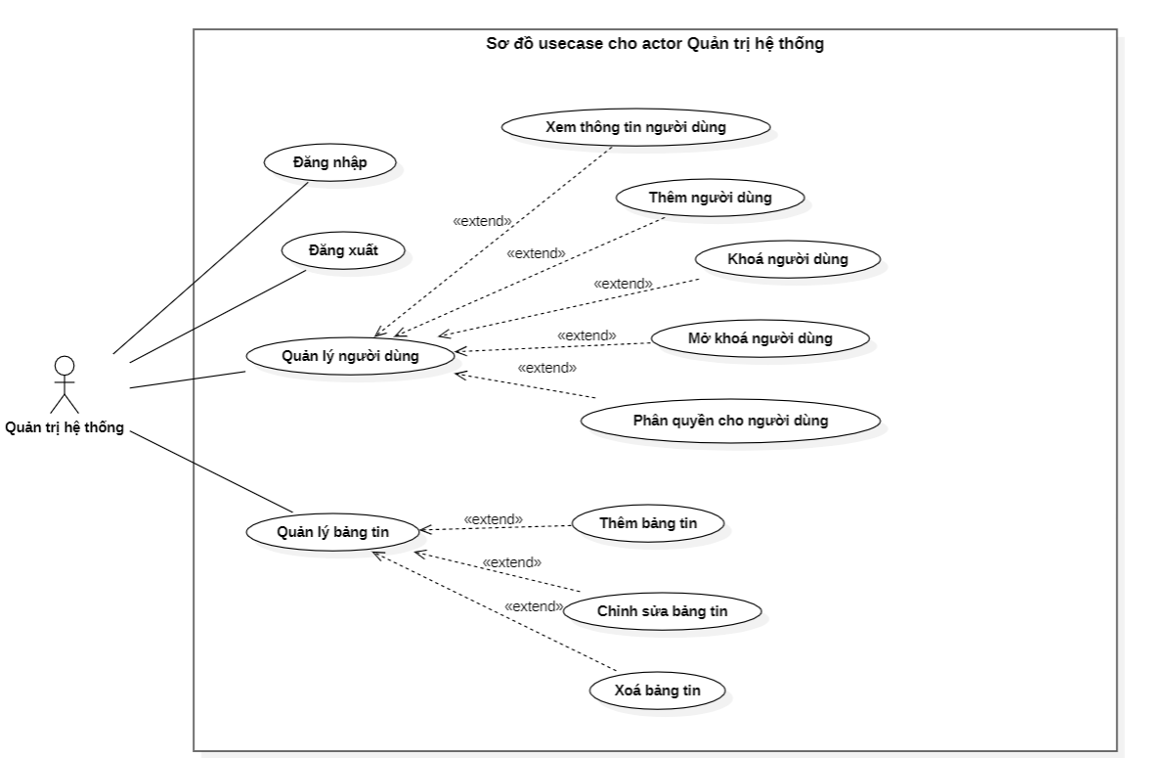
Sơ đồ use case
Sơ đồ usecase của actor Quản trị hệ thống

Slide 12
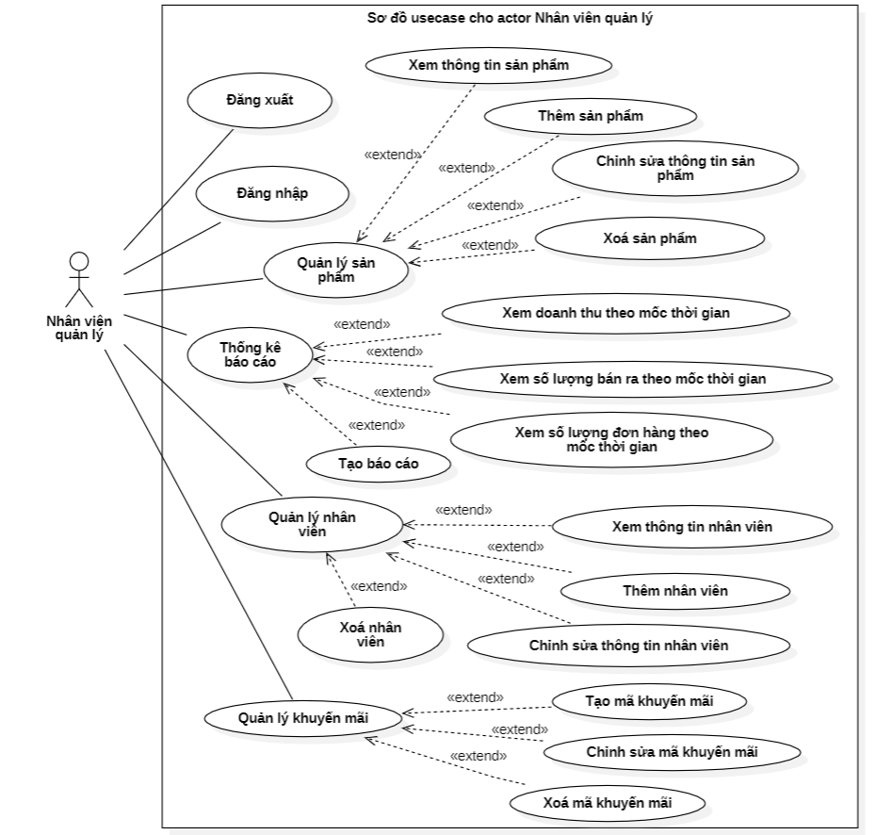
Sơ đồ use case
Sơ đồ usecase của actor Nhân viên quản lý

Slide 13
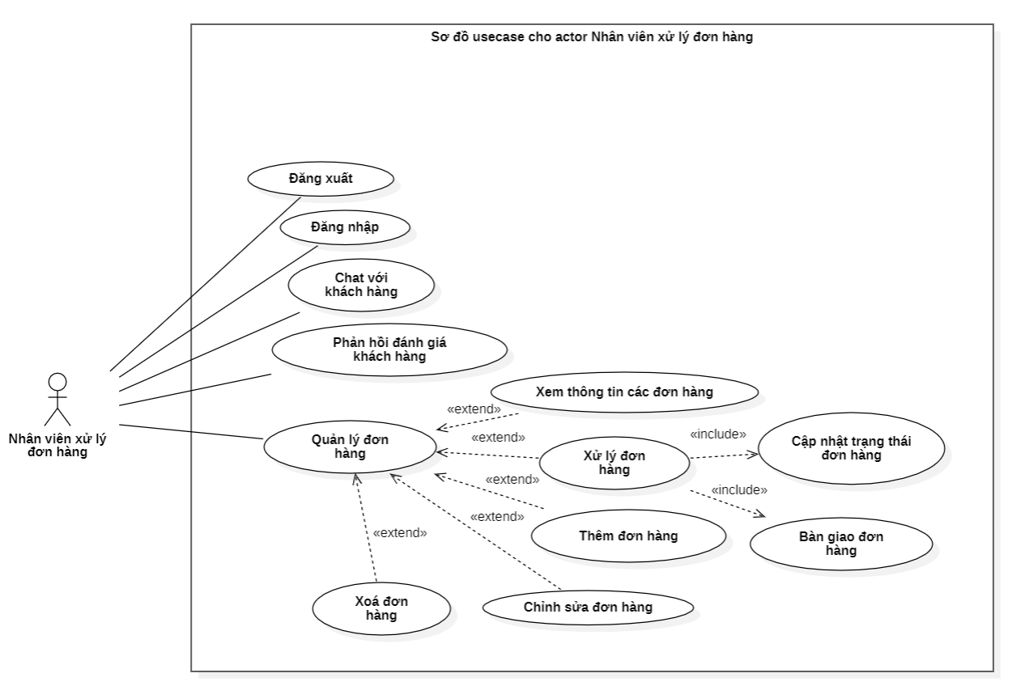
Sơ đồ use case
Sơ đồ usecase của actor Nhân viên xử lý đơn hàng

Slide 14
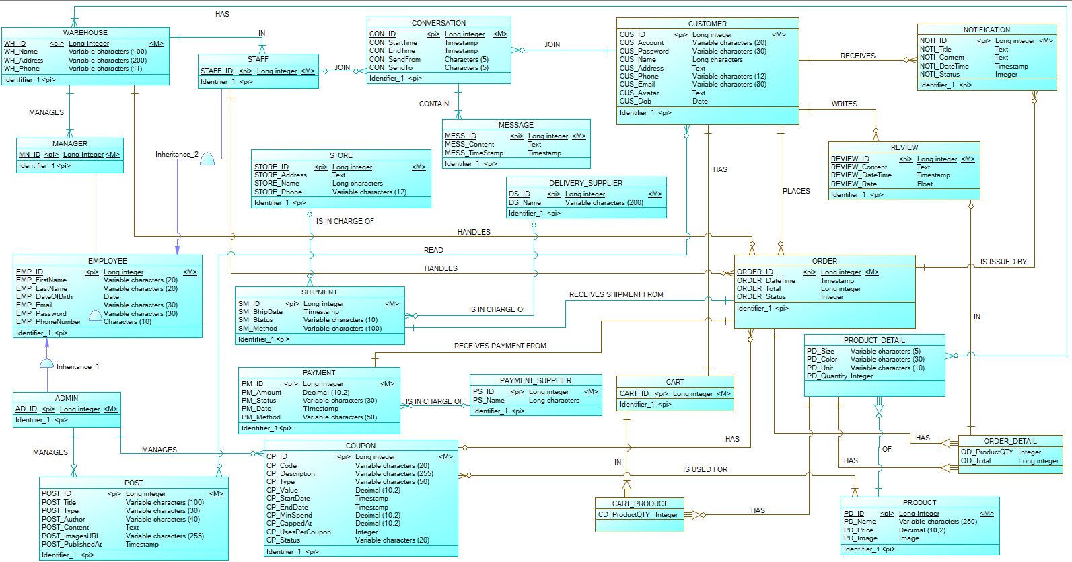
THIẾT KẾ CƠ SỞ DỮ LIỆU

Slide 15
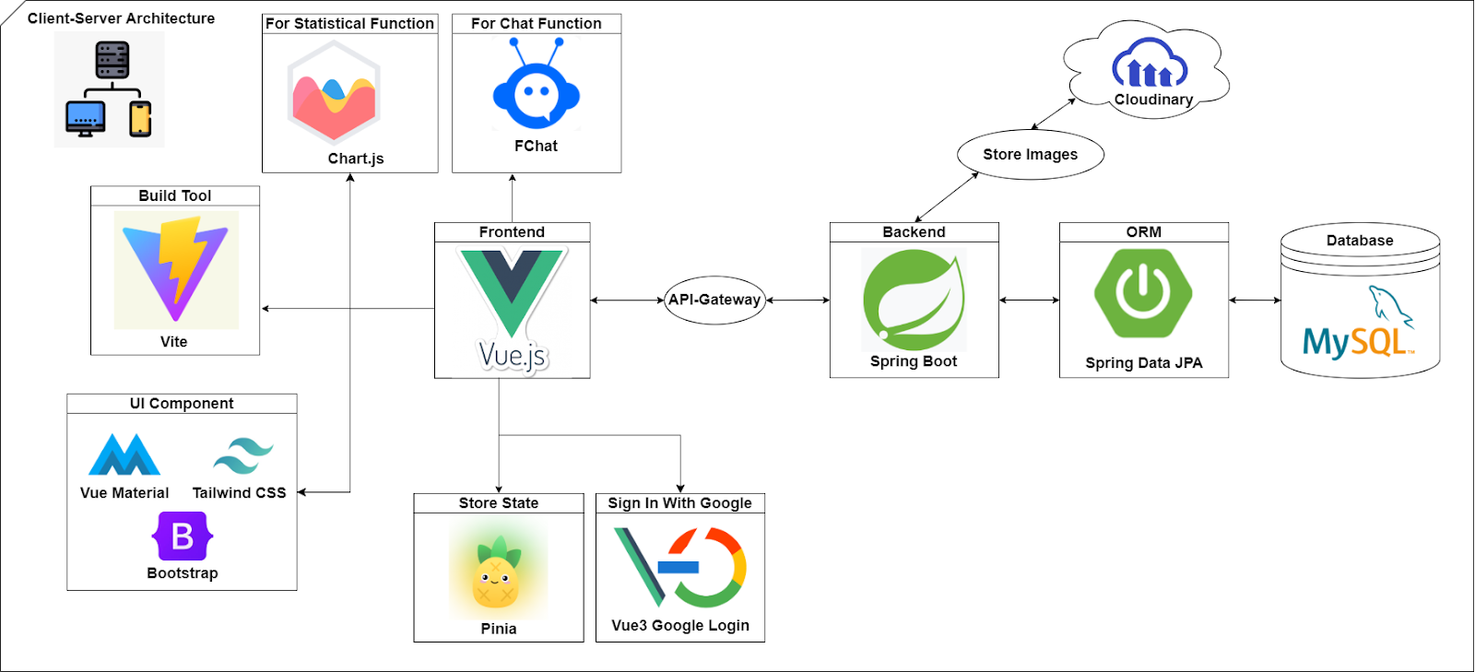
KIẾN TRÚC HỆ THỐNG

Slide 16
ĐÁNH GIÁ KIỂM THỬ
Mục tiêu kiểm thử
Kiểm thử tính khả dụng
Kiểm thử chức năng tập trung
Kiểm thử tính tương thích
Kiểm thử cơ sở dữ liệu
Kiểm thử tính bảo mật

Slide 17
ĐÁNH GIÁ KIỂM THỬ
Kịch bản kiểm thử
Phần cứng:
CPU: Intel® Core™ i5-10300H @ 2.50GHz (8 CPUs), ~2.5GHz
Ram: 8GB DDR4, 3200 MHz
Hệ điều hành: Windows 11
Phần mềm:
Trình duyệt: Google Chrome, Mozilla Firefox, và Microsoft Edge
Công cụ: Postman

Slide 18
ĐÁNH GIÁ KIỂM THỬ
Kết quả kiểm thử
Phần cứng:
CPU: Intel® Core™ i5-10300H @ 2.50GHz (8 CPUs), ~2.5GHz
Ram: 8GB DDR4, 3200 MHz
Hệ điều hành: Windows 11
Phần mềm:
Trình duyệt: Google Chrome, Mozilla Firefox, và Microsoft Edge
Công cụ: Postman

Slide 19
ĐÁNH GIÁ KIỂM THỬ
TestCase | Tiền điều kiện | Các bước kiểm tra | Kết quả mong đợi | Kết quả hiện tại | Ngày kiểm thử
Đăng ký (phía khách hàng) | Không | 1. Truy cập website 2. Nhập tên đăng nhập, mật khẩu và xác nhận mật khẩu 3. Nhấn nút đăng ký | Hiển thị đăng ký thành công và đi đến trang đăng nhập | Thành công | 15/04/2024
Đăng nhập (phía khách hàng) | Đã có tài khoản | 1. Truy cập website. 2. Nhập tên đăng nhập và mật khẩu 3. Nhấn nút đăng nhập (Ngoài ra còn có thể chọn đăng nhập với Google) | Hiển thị đăng nhập thành công và đi đến trang chủ của website | Thành công | 15/04/2024
Đăng nhập (phía nhân viên) | Đã có tài khoản | 1. Truy cập website đến trang đăng nhập cho nhân viên 2. Nhập tên đăng nhập và mật khẩu 3. Nhấn nút đăng nhập | Hiển thị đăng nhập thành công và đi đến trang theo đúng chức vụ của nhân viên | Thành công | 15/04/2024

Slide 20
ĐÁNH GIÁ KIỂM THỬ
TestCase | Tiền điều kiện | Các bước kiểm tra | Kết quả mong đợi | Kết quả hiện tại | Ngày kiểm thử
Xem sản phẩm | Không | 1. Truy cập website ở Trang chủ 2. Khách hàng cho thể di chuyển giữa các danh mục sản phẩm như điện thoại, tablet, laptop,...để xem sản phẩm | Hiển thị các sản phẩm theo danh mục | Thành công | 15/04/2024
Xem chi tiết sản phẩm | Không | 1. Truy cập website ở trang chính 2. Chọn vào một sản phẩm bất kỳ | Hiển thị thông tin chi tiết của sản phẩm được chọn | Thành công | 15/04/2024
Thêm sản phẩm vào giỏ hàng | Đã đăng nhập | 1. Truy cập website 2. Chọn một sản phẩm 3. Nhấn nút thêm vào giỏ hàng | Hiển thị thêm sản phẩm vào giỏ hàng thành công và sản phẩm được thêm vào giỏ hàng | Thành công | 15/04/2024

Slide 21
ĐÁNH GIÁ KIỂM THỬ
TestCase | Tiền điều kiện | Các bước kiểm tra | Kết quả mong đợi | Kết quả hiện tại | Ngày kiểm thử
Đặt hàng (với lựa chọn thanh toán COD) | Đã đăng nhập | 1. Truy cập website 2. Đi đến giỏ hàng 3. Chọn các sản phẩm muốn mua 4. Nhập các thông tin như địa chỉ số điện thoại, … 5. Chọn phương thức thanh toán COD 6. Nhấn nút thanh toán | Đặt hàng thành công và đi đến trang lịch sử đơn hàng | Thành công | 15/04/2024
Thanh toán (với lựa chọn thanh toán VNPAY) | Đã đăng nhập | 1. Truy cập website 2. Đi đến giỏ hàng. 3. Chọn các sản phẩm muốn mua 4. Nhập các thông tin như địa chỉ số điện thoại,… 5. Chọn phương thức thanh toán VNPAY 6. Nhấn nút thanh toán 7. Webiste sẽ đi đến trang thanh toán VNPAY, điền đầy đủ thông tin và thanh toán | Đặt hàng thành công và đi đến trang lịch sử đơn hàng | Thành công | 15/04/2024

Slide 22
ĐÁNH GIÁ KIỂM THỬ
TestCase | Tiền điều kiện | Các bước kiểm tra | Kết quả mong đợi | Kết quả hiện tại | Ngày kiểm thử
Xem thông tin tài khoản | Đã đăng nhập | 1. Truy cập website ở trang chủ 2. Chọn biểu tượng tài khoản 3. Chọn thông tin tài khoản | Hiển thị các thông tin cá nhân của tài khoản | Thành công | 15/04/2024
Chỉnh sửa thông tin tài khoản | Đã đăng nhập | 1. Truy cập website ở trang chủ 2. Chọn biểu tượng tài khoản 3. Chọn thông tin tài khoản 4. Chọn cập nhật 5. Thực hiện chỉnh sửa các trong tin các nhân trong pop-up hiện lên sau khi nhấn cập nhật 6. Nhấn nút lưu thay đổi | Hiển thị cập nhật thành công và các thông tin được cập nhật lại | Thành công | 15/04/2024

Slide 23
ĐÁNH GIÁ KIỂM THỬ
TestCase | Tiền điều kiện | Các bước kiểm tra | Kết quả mong đợi | Kết quả hiện tại | Ngày kiểm thử
Khoá/Mở khoá tài khoản | Đã đăng nhập | 1. Truy cập website ở trang dành cho Admin 2. Chọn quản lý người dùng 3. Chọn mục khách hàng 4. Chọn một khách hàng trong bảng dữ liệu 5. Nhấn nút Khoá (hoặc Mở khoá) | Hiển thị cập nhật thành công và thay đổi trạng thái của tài khoản đó trong bảng dữ liệu | Thành công | 15/04/2024
Tìm kiếm khách hàng | Đã đăng nhập | 1. Truy cập website ở trang dành cho Admin 2. Chọn Quản lý người dùng 3. Chọn mục khách hàng 4. Nhập tên tài khoản hoặc số điện thoại 5. Nhấn nút Tìm kiếm | Bảng dữ liệu sẽ cuộn đến hàng dữ liệu của tài khoản tương ứng và được highlight lên | Thành công | 15/04/2024
Lọc trạng thái | Đã đăng nhập | 1. Truy cập website ở trang dành cho Admin 2. Chọn Quản lý người dùng 3. Chọn mục khách hàng 4. Ở ô trạng thái chọn trạng thái cần lọc 5. Nhấn nút lọc trạng thái | Bảng dữ liệu sẽ lọc ra các tài khoản có trạng thái như đã chọn | Thành công | 15/04/2024

Slide 24
03 Kết quả đạt được và hướng phát triển

Slide 25
Kết quả đạt được
Khách hàng có thể tìm kiếm thông tin các sản phẩm theo yêu cầu, thêm sản phẩm vào giỏ hàng, đặt hàng, thực hiện đánh giá sản phẩm sau khi mua hàng và nhắn tin với cửa hàng.
Nhân viên có thể trả lời giải đáp các thắc mắc các khách hàng thông qua nền tảng FChat, xử lý đơn hàng và phản hồi các đánh giá sản phẩm của khách hàng.
Người quản trị hệ thống có thể quản lý người dùng với các thao tác như tìm kiếm, khoá/mở khoá cho tài khoản.
Người quản lý có thể quản lý các nhân viên dưới cấp, thống kê báo cáo liên quan đến tình hình nhân sự, khách hàng, kinh doanh và quản lý sản phẩm.

Slide 26
Kết quả đạt được
Hiểu và biết cách phát triển một Single Page Application.
Hiểu và được thực hành phát triển phần mềm với Hibernate, JPA, Spring Boot, VueJS, MySQL, Tailwind, Bootstrap, Oauth 2.0, PySpark.
Biết cách tích hợp ứng dụng web với các nền tảng bên ngoài như Fchat, VNPay, GiaoHangNhanh, Cloudinary, Google Maps.
Rèn luyện kỹ năng làm việc nhóm, kỹ năng giao tiếp, phân tích, giải quyết vấn đề và áp dụng mô hình Waterfall vào quy trình phát triển phần mềm.

Slide 27
Hướng phát triển
Do thời gian giới hạn nên vẫn còn một số tính năng chưa được hoàn thiện.
Phát triển chức năng quản lý bảng tin và quản lý khuyến mãi cho actor mới là Quản lý cấp cao.
Phát triển chức năng quản lý kho hàng cho actor Quản lý.
Tích hợp thêm phương thức thanh toán trực tuyến như ví Momo, quét mã QR,...
Tối ưu tốc độ web, tiếp tục cải thiện giao diện (responsive) và xây dựng hỗ trợ ứng dụng di động.

Slide 28
04 Demo chương trình

Slide 29
Thanks for listening!

